Slide 1
Формирование у младших школьников интереса к работе со словарными словами
Выполнил:
Воробьёва Г.Н. учитель начальных классов МБОУ Школа «Кадет» № 95

Slide 2
Язык – инструмент, необходимо хорошо знать его, хорошо им владеть»
М. Горький
Проблема формирования орфографической зоркости в современной школе приобретает всё большую активность. Грамотность школьников снижается. Каждый учитель знает, каким трудом дается изучение словарных слов, как дети быстро устают от монотонных повторений.
Актуальной остаётся задача сделать процесс обучения познавательным и интересным, т.к. то, что интересно усваивается радостнее, прочнее, глубже.

Slide 3
Цель:
формирование прочных навыков
правописания словарных слов.
Задачи:
создать систему словарной работы в начальной школе;
использовать нетрадиционные методы и приемы;
развивать навыки работы со словарными словами
и умение употреблять их в речи;
обогащать словарный запас учащихся;
формировать интерес к предмету.

Slide 4
«Словарная неделя»
Этапы работы
Ознакомительный
Формирование правильного написания слова
Тренировочно -закрепительный
Контрольный

Slide 5
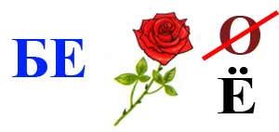
1 этап
Литературный материал
Загадки, пословицы, скороговорки
Ребусы, кроссворды, анаграммы, шарады
Даже плюшевый медведь,
Хочет к звездам полететь,
И с Большой Медведицей
В синем небе встретиться.
Нлетцаси
Човутсв
иропмдо

Slide 6
2 этап
Формирование правильного написания слов
Метод ассоциаций
- графическая
Зрительная
Ассоциативная связь:
по цвету
По форме
По действию по материалу
Работа со словарем
«бегущая строка»
Подбор однокоренных слов
Игры со словами
Этимологический анализ

Slide 7
Этимологический анализ
Огурец - от греч. «огур» неспелый
Корова – др. рус. «кор» рогатая

Slide 8
З этап
Закрепительный
Составь словосочетание
Расшифруй
Найди ошибку
Выбери правильный ответ
Творческая мастерская
Проект

Slide 9
Проект «Энциклопедия одного слова»
лексическое значение слова
Этимология слова
Слова родственники
Слова – друзья
Слова – враги
Ассоциация
В русском фольклоре
Слово в рисунке

Slide 10
4 Этап контрольный
Выборочный диктант
Буквенный диктант
Комбинированный диктант
Этимологический диктант
«Исправь ошибку»
Письмо по памяти
Подбери однокоренные слова

Slide 11
Традиционные формы
Зрительный диктант
Картинный диктант
Выборочный диктант
Диктант с использованием загадок
Творческие диктанты
Диктант по памяти

Slide 12
Нетрадиционные формы

Slide 13
Метод ассоциаций
яг да
ябл к
п ртрет

Slide 14
Мнемоника
Требования
Словарное
слово
Словарное
слово
Словарное
слово
Ассоциативный
образ
з
а
я
ц
н
т
а
з
а
я
ц
з
а
я
ц
к пуста
концерт

Slide 15
Этимология слова
Требования
словарное
слово
этимология
Петь петух
Белый берёза
Малый малина

Slide 16
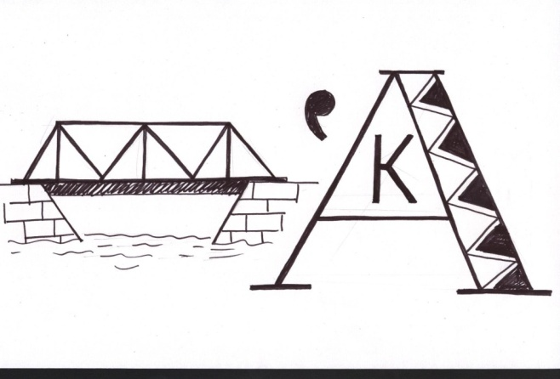
Ребусы

Slide 17
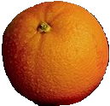
Творческая мастерская
Загадки
Загадываем
предмет
Называем
признаки
Сравниваем
Жёлтый, но не ,
Круглый, но не ,
Сладкий, но не .
цыпленок
солнце
мёд

Slide 18
Ребята!
Я приготовил подарок для своего друга, но не раскрасил.
Помогите мне в этом. Вставляйте нужные буквы и картинка постепенно раскрасится.
Старт

Slide 19
_ прель
а
о
и
е
я

Slide 20
б _ рёза
а
о
и
е
я

Slide 21
весел _
а
о
и
е
я

Slide 22
вет_ р
а
о
и
е
я

Slide 23
в _ робей
а
о
и
е
я

Slide 24
в _ рона
а
о
и
е
я

Slide 25
гор _ д
а
о
и
е
я

Slide 26
дев _ чка
а
о
и
е
я

Slide 27
д _ кабрь
а
о
и
е
я

Slide 28
д _ ревня
а
о
и
е
я

Slide 29
д _ рога
а
о
и
е
я

Slide 30
з _ вод
а
о
и
е
я

Slide 31
за _ ц
а
о
и
е
я

Slide 32
ин _ й
а
о
и
е
я

Slide 33
к _ пуста
а
о
и
е
я

Slide 34
Ура! Мой подарок готов.
Спасибо за помощь.
ВЫХОД

Slide 35
Спасибо за внимание!

